Slide 1
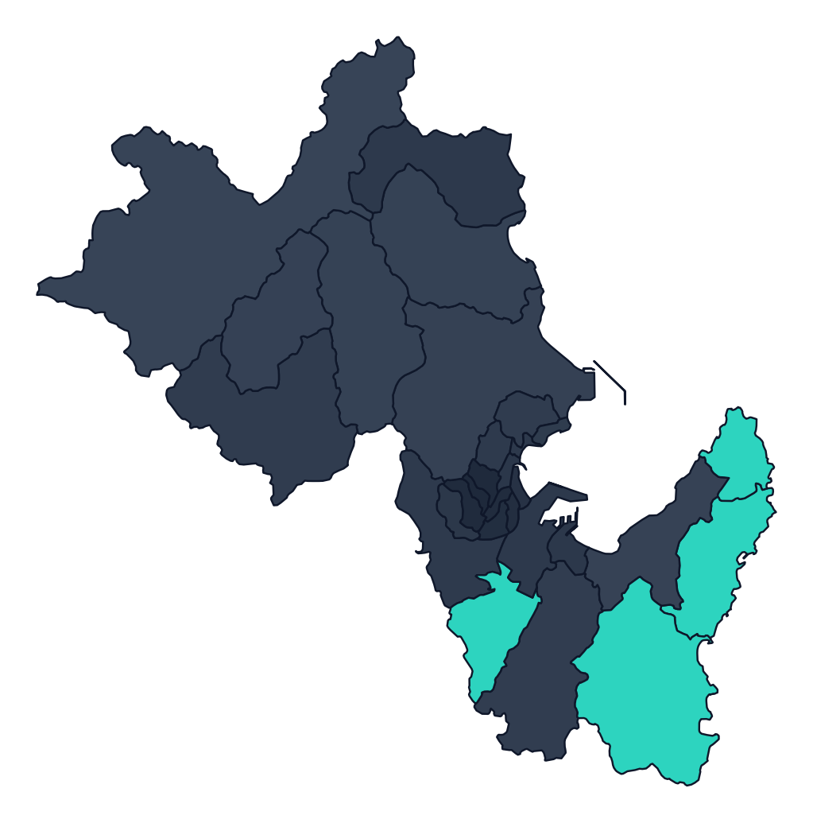
공공데이터 & AI 융합 의사결정 지원 시스템
포항시 외국인 주민 생활 인프라
격차 진단·정책 후보 생성 시스템
공간 데이터 2SFCA 분석과 LLM 기반 근거 중심 정책 리포팅
민트색: 기준을 바꿔도 격차 상위 5위에 남는 4개 읍·면

Slide 2
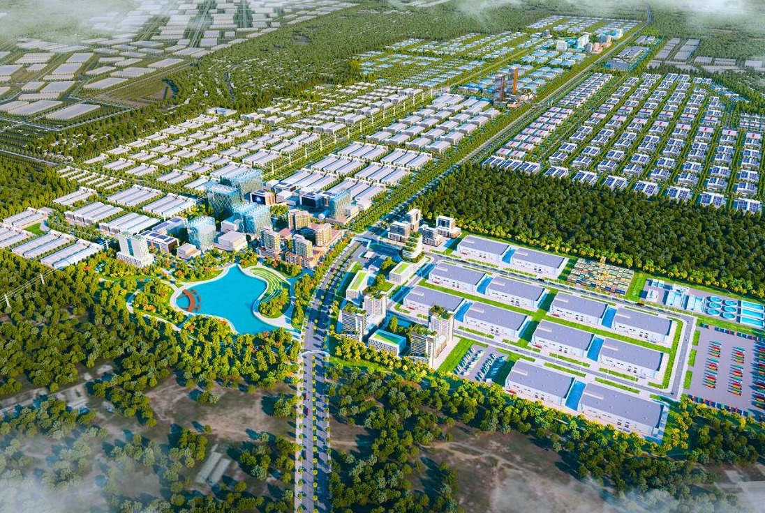




왜 이 문제인가
정주 여건의 사각지대
외국인 주민의 지속적 유입
포스코·영일만 산업단지를 중심으로 외국인 노동자와 다문화 가구가 계속 늘고 있습니다.
체계적 분석 부재
핵심 산업 인력인데도 의료·금융·행정 같은 기초 생활 인프라의 격차 진단이 없었습니다.
언어·정보 장벽의 이중고
같은 인프라 결핍에서도 외국인은 내국인보다 더 큰 불이익을 겪습니다.
지역 이탈 위기
정주 여건이 나빠지면 인구 유출과 산업 노동력 손실로 이어집니다.
2

Slide 3





무엇을 했나
어디부터, 무엇을 할지까지
STEP 1
STEP 2
STEP 3
STEP 4
공공데이터 수집
인구·외국인·병원·약국
위치와 규모
격차 점수
29개 행정동마다
접근성 × 외국인 비율
LLM 정책 카드
동마다 정책 초안 작성
틀린 출력은 자동 재작성
사람 검수
정책 타당성은
GM이 최종 검토
점수로 먼저 볼 동을 고르고, 그 동에 맞는 정책 초안까지 만듭니다
3

Slide 4




데이터
모두 공개 데이터로
외국인·인구
KOSIS 포항시 지역통계(2025) · SGIS 행정동 경계와 집계구 인구 1,046개
구하지 못한 데이터
병원·약국
심평원 의료기관 908곳 · 병원은 의사 수로 규모 반영
금융
상가정보 API에 포항 금융업 0건 → 의료만 분석
다문화가족실태조사 원자료
유료 원격접근만 가능 → 공개 보고서로 대체
그래서 동마다 다른 체감 결핍은 반영하지 못했습니다
배경 조사
경북 외국인주민 실태조사(2023) · 전국다문화가족실태조사(2025) 공개 결과
4

Slide 5

핵심 알고리즘
격차 점수
격차 점수 = 0.5 × 외국인 비율 + 0.5 × (1 − 의료 접근성)
두 값 모두 0~1로 정규화 · 0에 가까울수록 여건이 좋은 동
외국인 비율
외국인 주민 수 ÷ 동 인구
의료 접근성 (2SFCA)
주민 1명이 이용할 수 있는 의사 수를 거리 3km 안에서 계산 · 1km·5km로도 비교
가중치 0.5 : 0.5
어느 쪽을 더 크게 볼 근거가 없어 같게 둠 (GM 검수)
5

Slide 6


LLM 가드레일
정책 카드는 검사를 통과해야 나갑니다
점수·동 정보·조사 수치
LLM 초안
자동 검사
GM 검수
검사 없이 돌렸을 때
29건
이런 출력은 다시 쓰게 합니다
입력에 없는 숫자
추론 과정이 새어 나온 글
거의 같은 처방으로 수렴
동마다 사정이 다른데도 비슷한 정책이 나왔고, 약사법에 어긋나는 제안도 섞였습니다. 그래서 위 검사를 만들었습니다.
한자·외국어가 섞인 문장
위법 제안 (처방전 없이 약 제공)
중간에 잘린 응답
통과한 카드만 GM에게
코드는 형식·숫자만 확인하고, 정책이 타당한지는 사람이 봅니다
6

Slide 7
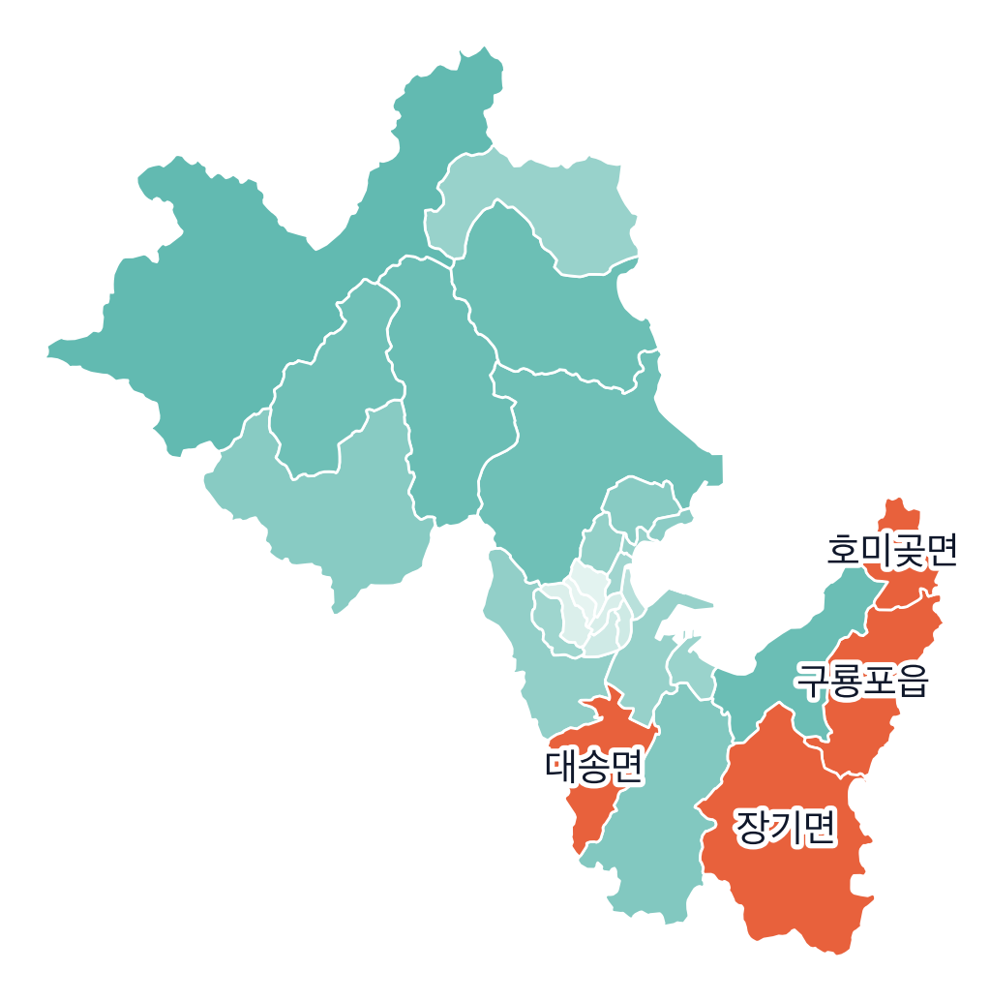
분석 결과
남구 외곽 읍·면 4곳이 먼저 볼 곳
1·3·5km 어느 기준에서도 격차 상위 5위
1
구룡포읍
격차 0.88 외국인 15.1%
2
장기면
격차 0.72 외국인 7.3%
3
호미곶면
격차 0.71 외국인 10.9%
4
대송면
격차 0.64 외국인 7.1%
포항에서 외국인 비율이 가장 높은 4곳 · 의료 접근성은 29개 동 중 2~12번째로 나쁨
송라면처럼 기준에 따라 14계단 움직이는 동은 순위를 단정하지 않음
7

Slide 8




검증
방법을 바꿔도 같은 곳이 나오는가
가중치를 바꿔도
접근성 지표를 바꿔도
도로 거리로 재도
0.4 이상
4/4 지표
0.90 순위상관
외국인 비율 가중치를 0~1로 바꿔 봄. 이 값 이상이면 1·3·5km 모두 4곳이 5위 안
E2SFCA·반경 내 의사 수·최근접 거리·동 내 의사 수에서도 4곳 유지 (순위상관 0.44~0.90)
실제 도로는 직선의 약 1.28배. 도로 거리로 다시 계산해도 3/3개 기준에서 4곳 유지
4곳이 남는 건 주로 높은 외국인 비율 때문
접근성만 보면 2~29위로 흩어집니다. 그래서 '병원이 가장 부족한 곳'이 아니라 '먼저 살펴볼 곳'으로 봅니다. 정답 데이터가 없어 정확도 자체는 재지 못했습니다.
8

Slide 9


팀
다학제 융합
컴퓨터공학 심화
AI 융합
글로벌 매니지먼트
· 공공데이터 수집·정제 파이프라인
· 공간데이터(GIS) 처리
· 격차 지도·대시보드
· 2SFCA 접근성 계산
· LLM 정책 카드 생성
· 출력 자동 검사·재작성
· 문제 정의
· 가중치 설계·검수
· 정책 타당성 검토
코드가 낸 결과를 정책 전공이 검토하는 구조로 역할을 나눴습니다
9

Slide 10
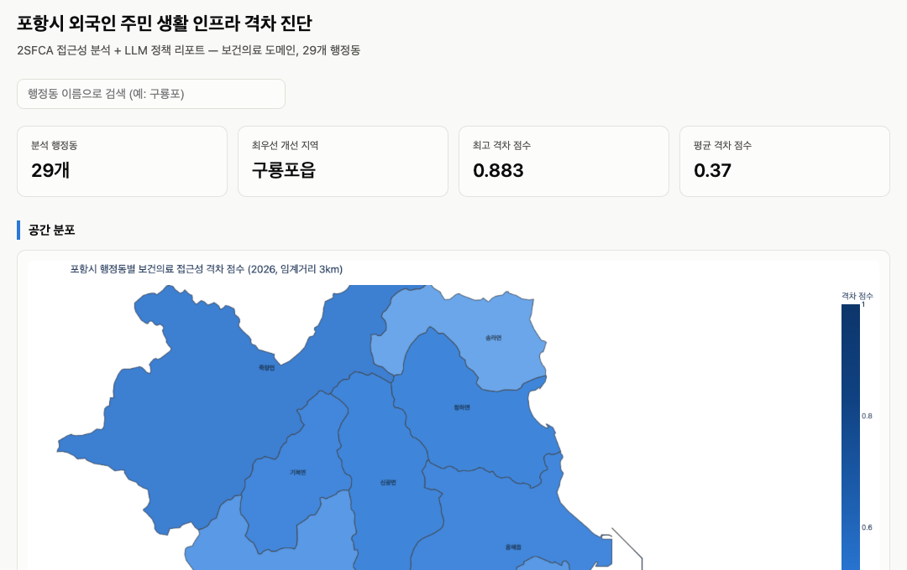
결과물
대시보드와 정책 카드
격차 1위
구룡포읍 정책 카드
[근거] 경북 1권역 조사에 따르면 병원/의원 이용 비율은 62.3%라고 합니다.
포항시 구룡포읍의 외국인 주민 비율은 15.1%로, 읍 주민센터에 외국인 전용 건강 상담 창구를 설치하고 주 2회 간호사가 방문하여 기본 건강 검진 및 언어 지원을 제공합니다.
이와 함께 지역 내 문화센터에서 모국어별 건강 교육 워크숍을 정기적으로 개최하여 예방 의료 인식을 높입니다.
10

Slide 11
정리
기대 효과와 한계
기대 효과
한계
어느 동부터 볼지 데이터로 우선순위를 정함
동별 체감 결핍 자료 없음 (경북·전국 조사 수치만)
상위 4곳은 기준을 바꿔도 유지 → 예산 우선 후보
의료 한 분야만 분석 · 현장 검증 자료 없음
공개 데이터만 사용 → 새 통계로 매년 다시 계산
다른 도시에 쓰려면 읍면동별 외국인 주민 자료 필요
11

Slide 12
Q & A
데이터로 구현하는 포항시의 포용적 미래
포항시 외국인 주민 생활 인프라 격차 진단·정책 후보 생성 시스템

Slide 13
출처
Image Sources
https://knic.com.vn/wp-content/uploads/2026/05/KCN-Bau-Can_NK_PCTT_fr2-1.jpg
Source: knic.com.vn
지도·대시보드·정책 카드는 이 프로젝트의 분석 결과로 직접 만들었습니다. 아이콘: Font Awesome (react-icons)
13

